Slide 1

Опасные предметы

Slide 2
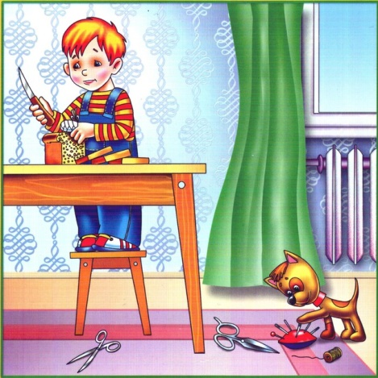
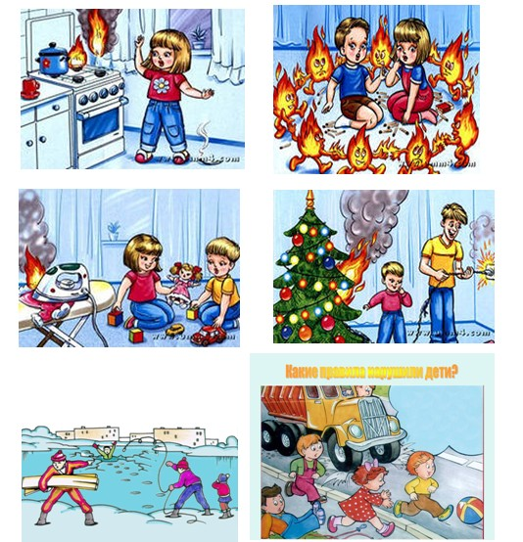
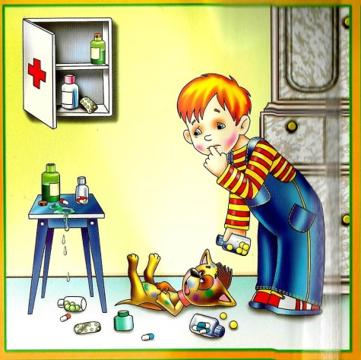
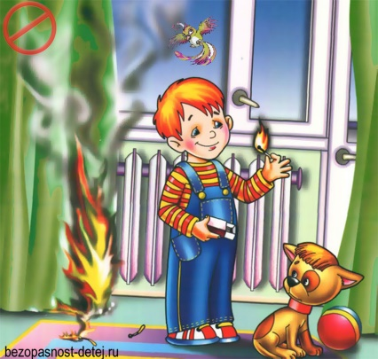
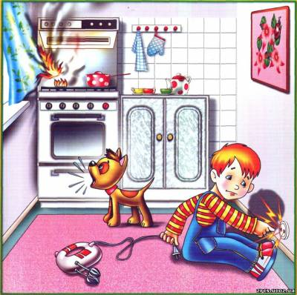
Опасности ждут нас на каждом шагу

Slide 3
Сейчас мы попробуем определить, какие предметы можно считать опасными, с помощью простых загадок.

Slide 4
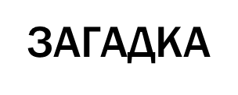
В кухне лучший друг для нас он:
Хлеб нарежет или мясо,
Фрукты, колбасу и сыр
Превратит в богатый пир!
Чистит, режет, масло мажет,
Банки открывает даже. –
Вещи лучше не найдёшь!
Что же это? – Острый …

Slide 5
Будьте внимательны и аккуратны с ножом!
НОЖ

Slide 6
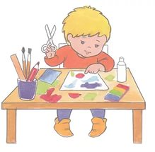
ЗАГАДКА
Сделаны из железа,
Умеют стричь и резать.
Когда они встречаются,
Части разделяются.

Slide 7
Будьте осторожны с ножницами!
Ножницы

Slide 8
ЗАГАДКА
В ряд лежат они в коробках.
В красных шапках на головках.
Их, пожалуйста, не тронь –
Притаился в них огонь.

Slide 9
Не играйте со спичками – это опасно!
СПИЧКИ

Slide 10

Я спичек коробок нашёл
И высыпал его на стол,
Хотел устроить фейерверк –
Всё полыхнуло, свет померк!
Не помню больше ничего!
Лишь пламя жжёт меня всего…
Я слышу крики, шум воды…
Как много от огня беды!
Меня спасти едва успели,
А вот квартиру не сумели.
Теперь в больнице я лежу
И боль едва переношу.
Хочу напомнить всем, друзья:
Играть со спичками нельзя!!!

Slide 11
ЗАГАДКА
На плите стоит - пыхтит.
В нём вода бурлит – кипит.
Из под крышки выйдет тучка,
Носик есть и с боку ручка.
Чайных чашек всех начальник.
Называется он…

Slide 12
Будьте осторожны с кипящей водой! Пар от горячего чайника может обжечь!
ЧАЙНИК

Slide 13

Не только огонь, но и пар обжигает,
Когда из кастрюли его выпускают.
Так будь осторожен с кипящей водой
И правила эти надёжно усвой:
С кастрюли ты крышку рывком не снимай,
А с краю тихонечко приподнимай
Не там, где стоишь ты, – с другой стороны,
Ведь руки твои пострадать не должны!
В сторону выпустишь пар – и тогда
Не будет опасна в кастрюле вода.

Slide 14

ЗАГАДКА
Весь я сделан из железа,
У меня ни ног, ни рук.
Я по шляпку в доску влезу,
А по мне всё тут да тук.

Slide 15

НЕ РАЗБРАСЫВАЙ ВОКРУГ ОСТРЫЕ ПРЕДМЕТЫ!
ГВОЗДИ

Slide 16
Если кнопки из коробки разлетелись — собери,
Если гвозди на дороге ты увидел — подбери!
Эти острые предметы не бросай ты на полу!
Сам наступишь незаметно — с раной повезут к врачу.

Slide 17
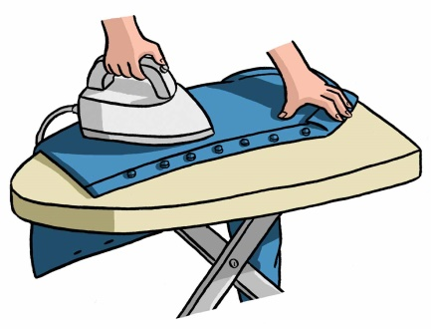
ЗАГАДКА
Трудно без него прожить,
Всем он может услужить.
От платков до штор и брюк
Всё погладит нам….

Slide 18
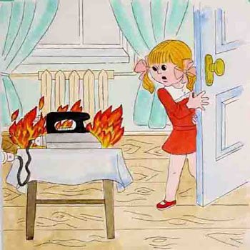
НЕ ЗАБЫВАЙТЕ ВЫКЛЮЧАТЬ УТЮГ ИЗ РОЗЕТКИ!
ЮТЮГ

Slide 19
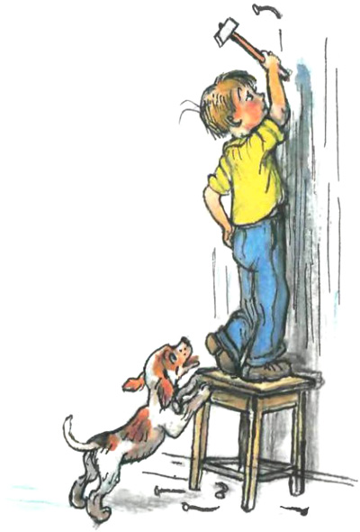
ЗАГАДКА
Я у людей всегда в ходу,
Хоть мой характер крут.
Где надо стукнуть — я приду, —
Ведь мой ударный труд.

Slide 20
Не трогай незнакомые предметы!
МОЛОТОК

Slide 21
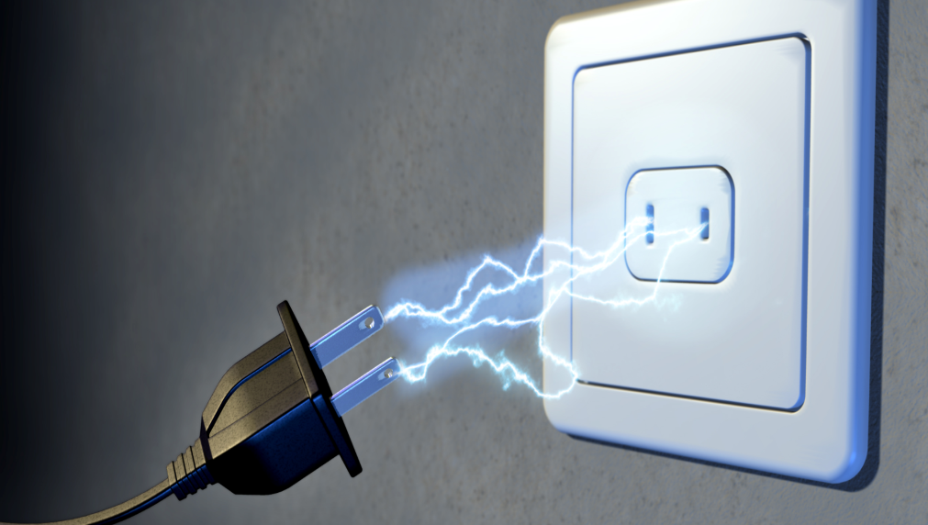
ЗАГАДКА
Я электричеством питаюсь,
С цветами, в общем-то, не знаюсь.
Но думаю, что мне цветы — родня,
Немного в имени похожи на меня.
Ведь это так бывает и нередко,
Хотя их рост зависит от дождя.
А может, просто я — кокетка?
Им имя — розы, мне — …

Slide 22
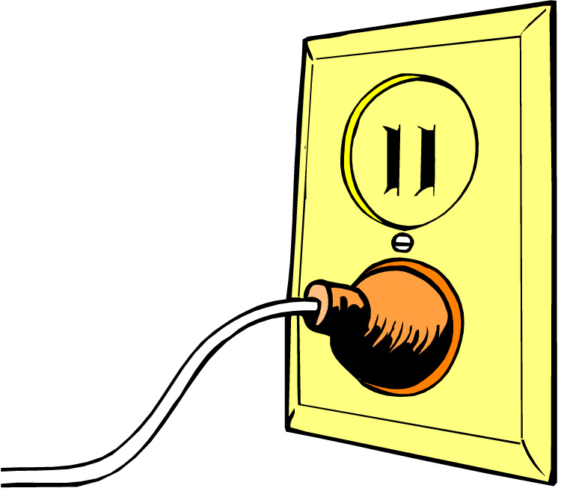
Будь осторожен при обращении с источником тока!
РОЗЕТКА

Slide 23
Ты, малыш, запомнить должен:
Будь с розеткой осторожен!
С ней никак нельзя играть,
Гвоздики в неё совать.
Сунешь гвоздик ненароком –
И тебя ударит током,
Так ударит, что, прости,
Могут даже не спасти.
Дело кончится бедой –
Ток в розетке очень злой!!!

Slide 24

давайте повторим правила безопасности:
Все острые и режущие предметы обязательно нужно класть на свои места. Порядок в доме не только для красоты, но и для безопасности!
Не включать электрические приборы, они могут ударить током или стать причиной пожара.
Будьте осторожны с кипящей водой. Пар от горячего чайника может обжечь!
Не играйте со спичками – это опасно!

Slide 25
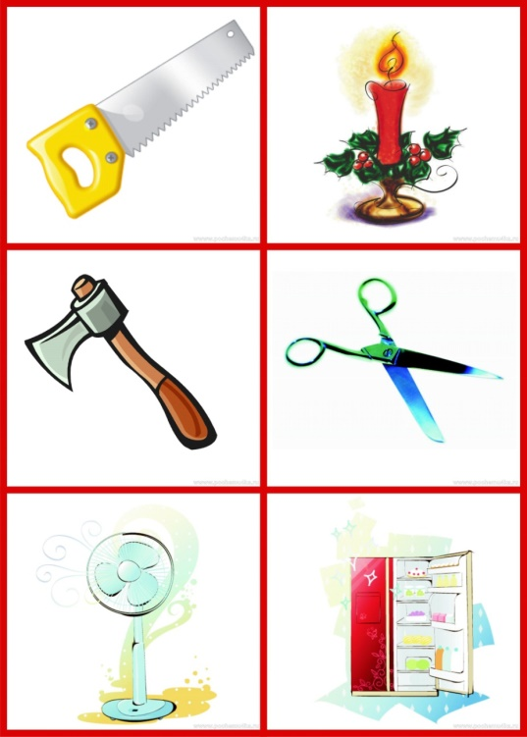
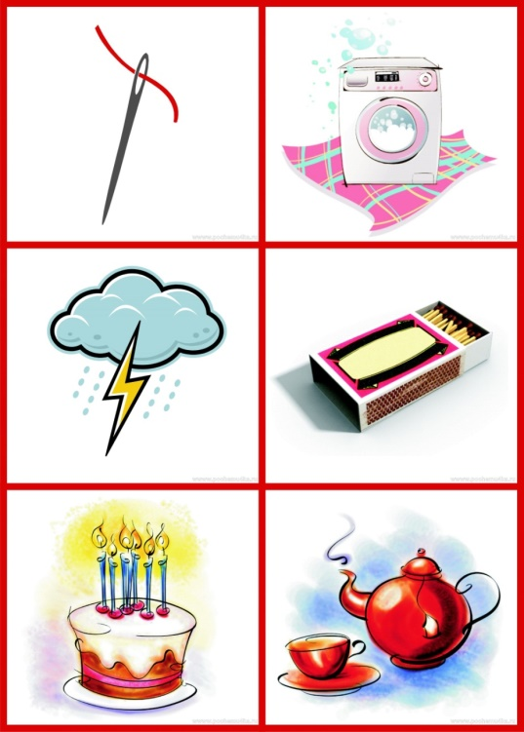
Ребята, сегодня мы с вами познакомились с правилами обращения с опасными предметами. Теперь вы будете внимательными и аккуратными используя их.

